Slide 1
统计学原理
统计学
厦门大学统计系

Slide 2
课件下载
主讲：徐明生
TEL：13860465611
厦大课程中心或QQ群

Slide 3

教学助理联系方式
教学助理：李宝嘉
联系手机： 15899853633
答疑邮箱： 757411059@qq.com
QQ群：“统原2022”
群号： 739778480 ，申请加入时需要告诉学号和名字才能通过身份验证

Slide 4
统计是什么？
同学们接触过吗？
提起统计大家会想到什么？
请大家举出与统计有关的例子

Slide 5

无处不在的统计

Slide 6
幸存者偏差
例子1：飞机的装甲
在第二次世界大战期间，英国几乎每天派遣轰炸机飞越英吉利海峡，许多飞行员在这个冒险行动中不幸牺牲。为了提高飞行员的生存机会，英国工程师决定为飞机加装甲。问题是，该装在什麽地方呢？
海军分析中心的研究人员对从执行任务后返回的飞机造成的损害进行了统计，他们发现，机翼的弹孔最多，而飞行员的座舱和飞机尾部的发动机位置则是被击中最少的部分。因此决定在机翼加装一个额外的防护罩。而美国统计学家亚伯拉罕·瓦尔德(Abraham Wald)在研究该问题时，提出了一个恰好相反的解决方案：装甲位置不该是弹孔最密集的机翼，而是未中弹的座舱和尾部发动机的位置。因为做统计的都是被击中但安全返航了的飞机，而机座舱和发动机部分很少发现中弹的原因并不是因为这些部位不会中弹，而是因为它一旦中弹了飞机就很难回来。也就是说，恰恰是那些没有弹孔的部位才是重点需要保护的。
后来事实证明教授的建议是正确的，英国军方还动用了敌后的工作人员收集了部分坠毁在德国境内的飞机残骸，发现果真如沃德所预料，主要集中在座舱与尾部发动机的位置。

Slide 7
海军分析中心的研究人员所犯的错误就是一种典型的有偏采样，统计学家给这种错误取了个名字——幸存者偏差(survivorship bias)。简单地说，就是我们在采样的时候只考虑到了幸存者而没能接触到更重要但无法幸存的样本，因而导致结论出现错误。

Slide 8
统计在宏观经济管理中应用
GDP
2008年国内生产总值超过德国，居世界第三位；2010年超过日本，居世界第二位，成为仅次于美国的世界第二大经济体。
初步核算，2021年国内生产总值1143670亿元，比上年增长8.1%，两年平均增长5.1%。其中，第一产业增加值83086亿元，比上年增长7.1%；第二产业增加值450904亿元，增长8.2%；第三产业增加值609680亿元，增长8.2%。第一产业增加值占国内生产总值比重为7.3%，第二产业增加值比重为39.4%，第三产业增加值比重为53.3%。全年最终消费支出拉动国内生产总值增长5.3个百分点，资本形成总额拉动国内生产总值增长1.1个百分点，货物和服务净出口拉动国内生产总值增长1.7个百分点。全年人均国内生产总值80976元，比上年增长8.0%。国民总收入1133518亿元，比上年增长7.9%。全员劳动生产率为146380元/人，比上年提高8.7%。

Slide 9
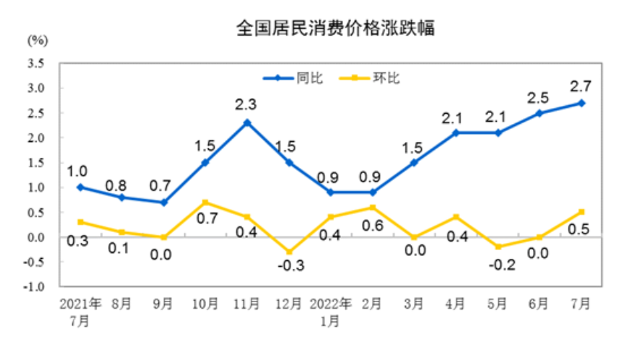
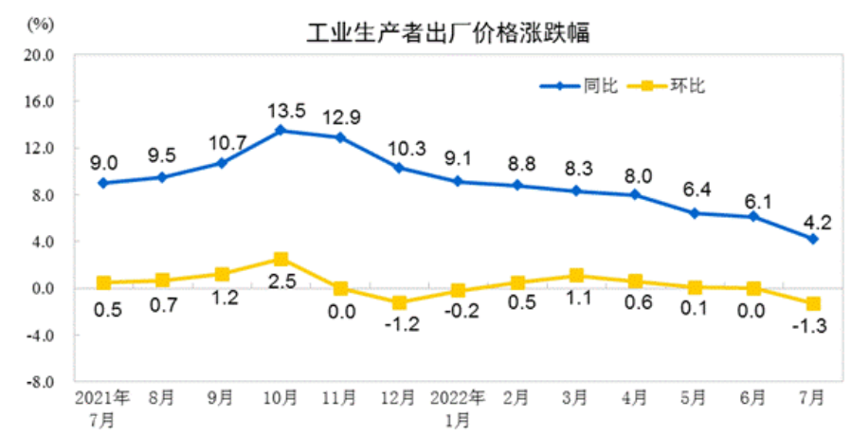
统计在宏观经济管理中应用
CPI
PPI
Notes:
国家统计局2019年8月9日发布的

Slide 10
统计在企业管理中应用
美国杜邦公司的总经理理查德曾经指出“现代公司在许多方面是根据统计来行事的。”（转引自《马夸德特谈统计学家的重要作用》。

Slide 11
统计方法作为一种为决策提供依据的工具，可以帮助企业进行数据分析，了解产品质量状态的分布情况，找出问题、缺陷及其原因，有针对性地采取措施，提高产品和服务的质量。
统计方法可应用在设计阶段的市场预测、可行性分析、方案设计、初试样试制和小批量生产等；
生产阶段的工艺设计、过程控制、能力研究和质量改进；
销售阶段的营销策略研究、预期销售额的测算、顾客回报率的评价、安全性评价和风险分析等。
统计过程控制（SPC）是进行质量分析、质量控制和质量改进的科学方法。可以说，企业持续的产品生命周期改进，是通过实施SPC得以实现的。

Slide 12
在诺贝尔经济学获奖者中，三分之二以上的研究成果与统计和定量分析有关。因此，著名经济学家萨缪尔森在其经典的教科书，《经济学》12版中特别提到：“在许多与经济学有关的学科中，统计学是特别重要的”。
统计不仅被用于经济管理领域，而且在军事、医学、生物、物理和气象等领域也得到广泛的应用。

Slide 13
例如考古学家根据挖掘出的动物牙齿的有关测试指标，应用多元统计分析中的判别分析方法，判别它是属于哪一类动物牙齿，是哪一个时代的。
生态学领域研究中国七星瓢虫在黄海，渤海的群聚与近期气象条件的关系问题;以及面对1000个类似的鱼类样本，如何根据测量的特征如体重、身长、鳍数、鳍长、头宽等将这类鱼分成几个不同品种的问题都要涉及到利用统计分析工具。
环境保护中研究多种气体(CO，CO₂，SO₂)的浓度与污染源的排放量和气象因子(风向、风速、温度、湿度)等之间的相互关系也离不开统计分析。

Slide 14
甚至在文学研究领域也能看到统计分析大显身手的风采。例如《红楼梦》一书共120回，一般认为前80回为曹雪芹所写，后40回为高鹗所续，长期以来学术界对这个问题一直有争论。能否从数学上给出判断?1985至1986年复旦大学李贤平教授带领他的学生作了这项有意义的工作，他们的研究思想是将120回看成是120个样本，然后确定与情节无关的虚词作为变量(所以要抛开情节，是因为在一般情况下，同一情节大家描述的都差不多，但由于个人写作特点和习惯的不同，使用的虚词是不一样的)，让学生数出每一回里变量出现的次数，作为数据、用统计分析中的聚类分析方法进行分类，果然将120回分成两类即前80回为一类，后40回为一类，非常形象地证实了不是出自同一人的手笔。之后又进一步分析前80回是否为曹雪芹所写?这时又找了一本曹雪芹的其他著作，作了类似计算，结果证实了用词手法完全相同，因此断定前80回为曹雪芹一人手笔，而后40回是否为高鹗所写的呢?统计分析结果推翻了后40回是高鹗一个人所写。这个论证在红学界轰动很大，李贤平教授他们用多元统计分析方法支持了红学界观点。

Slide 15
关于统计数字的政治笑话
能想象为这样一个机构效力吗？该机构的统计数字如下:
  * 29人曾被控虐待配偶；
  * 7人曾因诈骗被捕；
  * 19人曾被控开空头支票；
  * 117人曾被控直接或间接搞跨至少两家企业；
  * 3人曾因大打出手而坐牢服刑；
  * 71人因信用不佳拿不到信用卡；
  * 74人曾因被控吸毒或贩毒而被捕；
  * 8人曾因入店行窃被捕；
  * 21人现时官司缠身；
  * 84人一年来因酒后驾车被捕；
能猜出这是什么机构吗？这就是有535名议员的英国国会，这帮家伙每年炮制出数百项新法律条文让大家遵守！！

Slide 16
统计学家
有个从未管过自己孩子的统计学家，在一个星期六下午妻子要外出买东西时，勉强答应照看一下4个年幼好动的孩子。当妻子回家时，他交给妻子一张纸条，上写：
“擦眼泪11次；系鞋带15次；给每个孩子吹玩具气球各5次，每个气球的平均寿命10秒钟；警告孩子不要横穿马路26次；孩子坚持要穿过马路26次；我还想再过这样的星期六0次。”

Slide 17
统计数字
大仲马的作品多曲折感人，而大仲马又多私生子，所以，取笑讥讽他的人，往往把他的 作品比作他的私生子。 最使他头痛的是巴黎统计学会的秘书长李昂纳，这人是大仲马的朋友，每次举统计数字 的例子，总是说大仲马的情妇和私生子有多少。 有一年该统计学会开年会，大仲马估计，李昂纳又要大放厥词，说他的坏话了。于是他 请求参加年会，获得了批准，果然不出大仲马所料，李昂纳又举他的情妇和私生子的例子。 李昂纳报告完毕，请大仲马致词。一向不愿在大庭广众之下发表演讲的大仲马，这次却 破例登台说：“所有统计数字都是撒谎的，包括有关本人的数字在内。”听众哄堂大笑。

Slide 18


数学家的幽默
你们不是说若Ｘ＝Ｙ且Ｙ＝Ｚ，则Ｘ＝Ｚ吗！那么想必你若是喜欢一个女孩，那么那个女孩喜欢的男生你也会喜欢罗！？
那么你把左手放到一锅一百度的开水中，右手放到一锅零度的冰水里想来也没事吧！因为它们平均不过是五十度而已！
数学家
统计学家

Slide 19
当今世界上最伟大的统计学家之一C.R.劳先生在他的统计学哲理论著《统计与真理——怎样运用偶然性》中指出：“在终极的分析中，一切知识都是历史；在抽象的意义下，一切科学都是数学；在理性的基础上，所有的判断都是统计学。”
1903年，英国科幻小说之父赫伯特·乔治·威尔斯曾经预言，在未来社会，统计学思维将像阅读能力一样成为社会人必不可少的能力。‖哈佛大学医学院的统计学教材的开篇写着这样一句话。
Notes:
赫伯特·乔治·威尔斯（Herbert George Wells，1866-1946），英国著名小说家，尤以科幻小说创作闻名于世。1895年出版《时间机器》一举成名，随后又发表了《莫洛博士岛》、《隐身人》、《星际战争》等多部科幻小说。他还是一位社会改革家和预言家，曾是费边社的重要成员，会晤过罗斯福和斯大林，撰写了《基普斯》、《托诺－邦盖》、《波里先生和他的历史》、《勃列林先生看穿了他》、《恩惠》、《预测》、《世界史纲》等大量关注现实，思考未来的作品。

Slide 20
爱只能遇见，无法预见。
由以上几则信息可知，统计已经渗透到社会经济活动和科学研究的方方面面，统计无处不在。那么究竟何为统计？统计是如何开展研究的？作为一门科学的统计学与其他学科有何区别与联系？这些正是本章所要介绍的主要内容。
Notes:
发布统计：男女有别-NO NEWS IS GOOD NEWS。寿命，雷击＼待遇。剑桥大学 大礼堂 实验,座位他要求他的学生进入一个宽敞的大礼堂，并自由找座位坐下。反复几次后，教授发现有的学生总爱坐前排，有的则盲目随意，四处都坐，还有一些人似乎特别钟情后面的座位。教授分别记下了他们的名字。10年后，教授的追踪调查结果显示：爱坐前排的学生中，成功的比例高出其他两类学生很多。

Slide 21
第一章 绪论
§1－1 什么是统计
§1－2 统计学的基本概念
§1－3 统计在大数据与云计算时代的作用
§1－4 统计学与其它学科的关系

Slide 22
学习目标
1.理解统计的涵义
2.了解统计研究对象的特点
3.了解统计研究的基本环节
4.了解统计学的产生与发展过程
5.了解统计在大数据与云计算时代的作用
6. 重点掌握统计学的基本概念

Slide 23


§1－1 什么是统计
一、统计（Statistics)的涵义
1.统计工作（即统计实践活动）
它是搜集、整理、分析和提供关于社会经济现象的数字资料工作的总称。
Statistics: the science of collecting, analyzing, presenting, and interpreting data. （不列颠百科全书）

Slide 24
中 国
（1）公元前22世纪的夏禹王朝，分中国为九州，人口为1355万人，这是我国最早的土地和人口调查资料。
（2）西周建立了统计报告制度，经历春秋战国，到秦统一中国，形成 了“上计”报告制度。
（3）统计被认为是治理国家的重要手段，例如，管子“举事必成，不知计数不可”，“不明于数而欲大事，犹无舟楫而欲经于水险也。”秦商鞅则指出“强国知十三数”的主张。
（4）封建时代，中国的户籍和田亩统计都有很大发展。秦始皇建立编户制，东汉曾进行全国田地测量，唐代计口授田，宋明有田亩鱼鳞册的土地调查地图。明代人口普查的“户帖”和“黄册”。

Slide 25
西 方
（1）埃及在公元前27世纪，为建金字塔和大型农业灌溉系统，进行全国人口和财产调查。
（2）公元前15世纪犹太人为了战争对以色列进行男丁调查。
（3）《旧约》中记载，公元前10世纪前后，犹太国王大卫和所罗门对全国进行比较完整的人口和财产调查。
（4）公元前6世纪，罗马帝国以国势调查作为治理国家的有效手段，规定每五年一次人口、土地、牲畜、家奴的调查。

Slide 26
（5）进入封建社会，统计调查往往采取财产目录的形式，例如公元9世纪，法兰克福国王查理大帝为编制“国库财产大纲”而进行包括人口、土地、收入、农产品、畜产品、工业品的调查。
11世纪英国国王威廉为编“最终税册”对全国封建主和自由民的土地占有情况和市民财产状况进行调查。
（6）15至18世纪欧洲封建社会进入繁荣时期，统计更作为说明各国国情的工具，出现了许多以报导国情为内容统计著作，如英国的“死亡公报”。

Slide 27
以上简单介绍资本主义社会以前的统计活动，多半是结合赋税、征兵作中进行，为国家统治阶级服务的。随着资本主义经济的发展，特别是现代化大生产，对统计提出了新的要求，大大促进统计活动和统计科学的发展。经济统计形成了工业、农业、商业、交通、邮电、海关、银行、保险等等专业分支。
例如，1790年美国举办现代意义的人口普查，并按法律规定每十年举办一次；19世纪初西方各国政府设立专业的统计机构。19世纪末成立国际统计学会。统计方法也有很大发展，出现统计学。

Slide 28
2.统计数据（或资料）
指统计实践活动中取得的各项数字资料以及与之相联系的其他实际资料的总称。………..统计活动的成果
人们对统计数据要求：
客观性：即它能反映客观事实而不受任何偏见的或任何势力的干扰。（评优、政绩）
准确性：统计数据的误差不能超过根据统计研究目的而事先确定的允许误差范围。
及时性：即统计数据应及时搜集，及加工，及时公布
Notes:
不道德的统计行为：不正确的抽样、不恰当的数据分析、误导性的图表绘制、不恰当地使用统计摘要和统计结果的片面解释等。

Slide 29
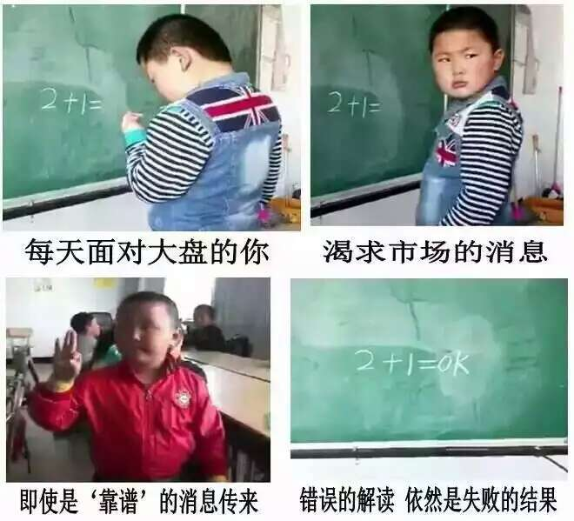

Slide 30
3.统计学
它是关于认识客观现象总体数量特征和数量关系的科学。统计实践活动的经验总结，又是指导统计活动的科学。
统计学的起源和发展：
（1）国势学派或记述学派：最初的统计学是作为国家重大事项的记述，创始人：德国康令（1606－1681）和阿亨瓦尔（1719－1772）
（ 2）政治算术学派：采用总体数量比较的方法，数量分析，研究客观现象的数量关系。
代表人物：威廉•配第，统计学的创始人。
（3）概率论引进统计学，一次飞跃。
代表人物：A •凯特勒，现代统计学之父。
Notes:
康令从1660年开始在西尔姆斯特大学开设“国势学”课程，内容是各国社会秩序、立宪、行政、人口、土地财政、国家组织等等所谓“国家显著事项”，目的在于“授人以政治经营所需的知识”。他们在德国的大学开设了一门新课程 “国势学”，主要讲述有关国情国力的系统知识，包括土地、人口、政治、军事、财政、货币、科学、艺术和宗教等。阿亨瓦尔首先将 “国势学”正式命名为 “统计学”。

Slide 31
二、社会经济统计的的特点
社会经济统计是从数量方面（即数量特征和数量关系）入手研究社会经济统现象的现状及发展规律的一种手段。列宁提出统计是认识社会的有力武器。
1.可量性（数量性）
基本特点，常言说“数字是统计的语言”，“数据是统计的原料”。
与数学不同，这儿的 量 要与 质 相结合。

Slide 32
2.总体性
统计的数量研究是对现象总体中各单位普遍存在的事实进行大量观察和综合分析，进而得出反映现象总体的数量特征。
例如，家计调查和民意测验。

Slide 33
3.变异性
统计研究同类现象总体的数量特征，它的前提是总体各单位的特征表现存在差异，而且这些差异并不是事先可以预知的。（有差异才有统计的必要）
总体各单位的变异表现出个别现象的特殊性和偶然性，而对现象总体的数量研究，则是通过大量观察，从各单位的变异中归纳概括出它们共同特征，显示出现象的普遍性和必然性。（如平均）

Slide 34
三、统计研究的基本环节
统计设计
统计调查、实验
统计学理论与相关实质性学科理论
收集数据
描述统计
推断统计
整理与分析
资料积累
开发应用
Notes:
2017年校重点实践队评分主要从队伍的实践主题、团队建设、前期准备、行程预算、宣传方案、预期成果及现场答道表现等方面时行评定。

Slide 35
§1－2 统计学的基本概念（重点）
一、总体与总体单位
  1.统计总体（Population） ：简称总体，是指根据统计任务要求所确定的，由客观存在的，在同一性质基础上结合起来的许多个别事物的集合或整体。
  例如，研究全国城镇居民户的生活状况，总体为“所有的城镇居民户；而要研究全国城镇居民贫困户的生活状况，则总体为“所有贫困线以下的城镇居民户。

Slide 36
  总体特点：同质性、大量性和变异性。
  总体的同质性是问题研究的基础，而总体的变异性是问题研究的本体。
  2.总体单位（unit）：又称单位。是指构成总体的个别事物（或个体）。

Slide 37
例 子
1）研究全国乡镇企业的发展情况。
总体：全国所有的乡镇企业；
总体单位：每一个乡镇企业。
2）调查了解全省的工业总产值。
总体：全省所有的工业企业；
总体单位：每一个工业企业。
3）研究某县的粮食亩产水平。
总体：该县所有的播种面积（土地），
总体单位：每一亩土地。

Slide 38
  3.总体和单位是可以变换的。
  总体和单位的概念是相对而言的，随着研究目的不同，总体范围不同而相互变换。同一个研究对象，在一种情况下为总体，但在另一种情况下又可能变成单位。
  例如，研究全国各省的人口情况时，全国是总体，总体单位是各个省；而当要研究某省各县人口情况时，则该省就变成了总体，各县又成了总体单位。

Slide 39
  4.总体可分为无限总体和有限总体。
  例如，连续大量生产的产品，总产量是无限的。
  5.样本（Sample）：是指从总体抽取出的、作为总体的代表，由部分单位组成的集合体。
  样本也是由一定数量的单位构成，样本所包含单位数称为样本容量。

Slide 40
  ＊统计研究的目的是要确定总体的数量特征，当总体单位数很多甚至无限时，不必要或不可能对总体中每个单位都进行调查，这时需要从总体中抽取一部分个体，作为总体的代表加以研究，据以推断总体特征。
  例如，为了了解厦大学生平均上图书馆的时间，可以全面调查，也可以抽样调查，即随机抽取一部分学生进行调查，被抽取的学生构成一个样本。
抽取样本应注意的几个问题（P9）

Slide 41
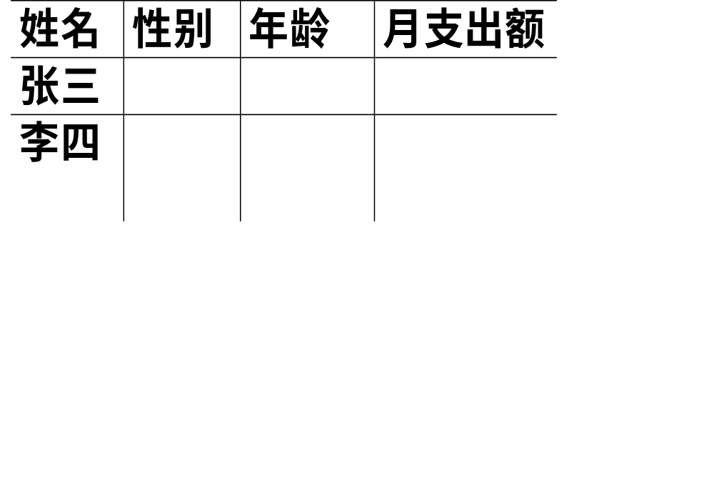
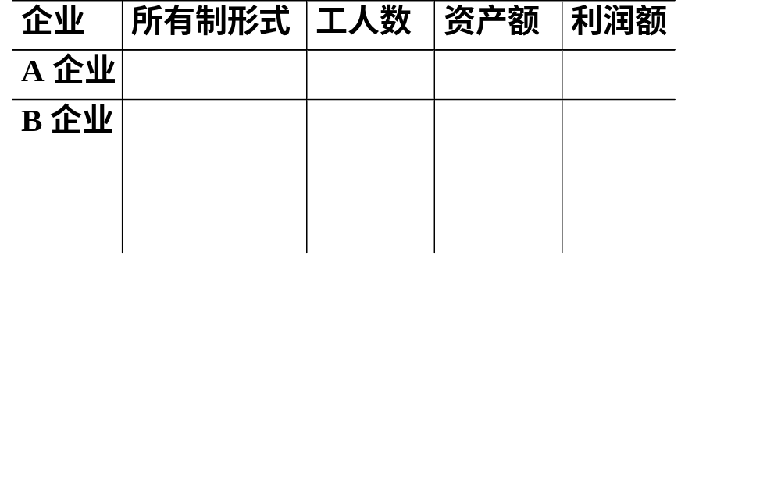
二、统计标志
（一）概念：总体各单位普遍具有的属性或特征。
例如：1.调查厦大学生的平均月支出。
标志：性别、年龄、月支出额
2.调查厦门工业企业的基本情况
Notes:
例中：总体：某工厂的全体工人；总体单位：每一个工人；
标志：性别、族别、月工资额；
品质标志：性别、族别
数量标志：月工资额
标志值：
变量：
变量值：

Slide 42
（二）分类
1.第一种分类：品质标志和数量标志
  品质标志：表明单位属性方面的特征，标志表现只能用文字、语言来描述。
  如性别、民族、学历、职称、企业所有制等。
  数量标志：表明单位数量方面的特征，可以用数值来表示。
  如年龄、身高、产量等。

Slide 43
2.第二种分类：不变标志和可变标志
  不变标志：在一个总体的单位中，不管是品质标志或是数量标志它的具体表现在所有单位都是相同的。
  可变标志（也称变异标志）：当一个标志在各个单位的具体表现有可能不同时，为可变标志。
  一个总体中，总体单位至少有一个不变标志。

Slide 44
三、统计指标和指标体系（P40）
（一）指标的概念
涵义1：反映总体现象数量特征的概念。
例如工业总产值、人口数、工资总额等等。
构成要素：（1）指标名称，（2）计量单位，（3）计算方法。
涵义2：反映总体现象数量特征的概念和具体数值。
例如，初步测算， 初步核算，2017年国内生产总值（GDP）827,122亿元。
构成要素：（1）时间限制，（2）空间限制，（3）指标数值。

Slide 45
六个构成要素归结为两个组成部分：1）统计指标概念；2）指标数值。
概念反映了所研究现象的质的规定性，而数值反映了所研究现象量的规定性。

Slide 46
（二）指标与标志的区别和联系
区别：
（1）标志是说明总体单位的特征和属性；而指标则是说明总体的数量特征。
（2）标志有不能用数值表示的品质标志与能用数值表示的数量标志；而指标都是能用数值表示的。

Slide 47
联系：
（1）有许多统计指标的数值是从总体单位的数量标志值汇总而来的。如一个学校的教师工资总额是由每个教师工资加总得到的。
（2）指标与数量标志之间存在变换关系。
例如，研究福建省各县人口情况时，福建省是总体，各县是总体单位，福建省人口总数是指标；而当要研究全国各省的人口情况时，全国是总体，福建省是总体单位之一，则福建省人口是它的标志。

Slide 48
（三）指标的种类
1.按其反映总体数量特点不同，可以分为数量指标和质量指标。
  数量指标反映总体绝对数量的多少（标志总量或单位总数），用绝对数形式表现的，其大小取决于总体范围的大小，也称为外延指标。
例如：人口数，工业总产值、工资总额等等

Slide 49
质量指标反映总体内部的数量关系。用相对数或平均数表现的。有时称为内涵指标。
例如：人口密度、平均工资、性别比
2.按作用和表现形式不同，可以分为总量指标、相对指标和平均指标。
总量指标（绝对数）：反映社会经济现象总体规模或水平的指标。
例如：人口数，工业总产值，工资总额

Slide 50
相对指标（相对数）：两个有联系的总量指标对比计算的比率。
如：人口密度，计划完成程度，性别比
平均指标（平均数）：反映同类社会经济现象在一定时间、地点条件下所达到的一般水平。
如：平均身高，平均工资等

Slide 51
（四）指标设计的主要内容（了解即可）
1.确定指标的名称、涵义、内容和计算范围。
①名称和涵义是对所研究现象的本质的抽象概括，也是对总体数量特征的质的规定，所以在确定指标时必须有一定的理论依据，即根据实质性科学相应的概念和管理上的要求。
例如，计算国内生产总值，首先要明确什么是生产。
②对理论范畴加以具体化，以便达到量化目的。即规定指标的具体内容和界限，什么内容计算在内，什么内容不计算在内。
例如，工资（实际工资统计是否包括奖金、津贴和劳保福利？）

Slide 52
2.确定指标的计量单位。
常用的统计计量单位有（补充内容）：
（1）实物单位：根据事物的自然属性和特点采用的自然和物理计量单位，又可分为：
＊自然单位：由现象自身具有的实物形态表现的单位。
例如，人，台，头
＊度量衡单位：公斤，吨，米，平方米等
＊复合单位：千瓦小时（度），货物周转量“吨公里”

Slide 53
标准实物计量单位：由于某些同类产品的品种、规格不同，其使用价值也不同，为此需要将这些产品折合成标准实物计量单位。
例如，不同浓度的硫酸，不同发热量的煤，不同含氮量的化肥。
（2）价值单位：即用货币来表示社会财富或劳动成果的一种计量单位。如元，亿元。
（3）劳动计量单位：以劳动时间的长度作为计量单位。
如：工时，工日等。

Slide 54
（4）相对比较单位：
如相对指标中常用的倍数、成数、百分数%和千分数‰
（5）其它单位：如对产品质量或某种活动效果的评价，常用评判人打“分”的多少作为评价的标准。

Slide 55
3.确定指标的计算方法。
有些指标计算比较简单，只要通过直接点数、测量、登记或汇总就可以得出结果。而有些指标计算很复杂，特别是综合指标，常涉及许多因素，各因素之间关系又各不相同，就需要在指标设计时说明其计算方法。
例如，国内生产总值（GDP）有生产法、分配法、使用法三种。

Slide 56
4.确定指标的空间范围和计算时间。
计算时间：时点指标 ─ 规定标准时刻，
时期指标 ─ 规定现象的起止时间。
（五）指标体系
指标体系是指根据统计任务的需要，能够全面反映统计对象数量特征和数量关系，互相联系的一套指标。
例如，评价一个地区的人口素质。

Slide 57
四、统计数据
统计数据是总体单位标志或统计指标的具体数量表现。
（一）按数据的计量尺度分类(P5)
  根据对研究对象计量的不同精确程度，人们将计量尺度由低到高、由粗略到精确分为四个层次：定类尺度（Nominal Scale）、定序尺度（Ordinal Scale）、定距尺度（Interval Scale）和定比尺度（Ratio Scale）。
  也可以简单分为:定性数据和定量数据

Slide 58
（二）按观察现象的属性分类（P4）
1.调查数据
2.实验数据

Slide 59
（三）按对客观现象的时空状态分类
在统计研究中，根据对客观现象的时间、空间状态观察的角度不同，统计数据可分为：横截面数据和时间序列数据和面板数据。
1.横截面数据又称为静态数据(cross-sectional data)
是在给定时间，有关个人、家庭、企业、城市、省份、国家或其他单位的样本构成的数据。
即发生在同一时间截面上的调查数据。
2.时间序列数据又称为动态数据（Time series data) ，它是指在不同时间对同一个体（或同一现象）的数量表现进行观察而获得的数据。时间序列数据的例子：股票价格、货币供应量、消费价格指数（CPI）、GDP等。
在时间序列数据中，后一期的数据往往会与前一期的数据有很大的相关关系，这是因为影响今期的因素，有时会同样影响下一期。比如GDP等。
时间按频率可以有天、星期、月、季度、年等。
在时间序列数据中，时间趋势和周期性比较重要（季节性数据）

Slide 60
3.面板数据/纵列数据（panel data)
其有时间序列和截面两个维度，当这类数据按两个维度排列时，是排在一个平面上，与只有一个维度的数据排在一条线上有着明显的不同，整个表格像是一个面板,所以把panel data译作“面板数据”。但是,如果从其内在含义上讲,把panel data译为“时间序列—截面数据” 更能揭示这类数据的本质上的特点。也有译作“平行数据”或“TS-CS数据（Time Series - Cross Section）”。
Panel data is a sets of time-series observations for a group of individuals.

Slide 61
（四）按数据的表现形式分类
1.绝对数
（1）按其反映时间状态不同，分为时期数据和时点数据。
时期数据是反映现象在某一段时期内活动过程的总结果。
例如，人口出生数、粮食产量、商品销售额等。
时点数据是反映现象在某一时刻（瞬间）上的数量状况。
例如，人口数、职工人数、商品库存量等。

Slide 62
（2）时期数据的特点
1）时期指标数值是连续登记、累计的结果。
例如，月产量是对每天的生产量进行登记后累计得到的，而年产量是将12个月产量累计得到的。
2）不同时期的时期指标数值具有可加性，相加后表示较长时期现象总的发展水平。
例如，将一年内12个月的钢产量相加就得到全年的钢产量。
3）时期指标数值大小与包含的时期长短成正比。

Slide 63
（3）时点指标的特点
1）时点指标数值只能间断计数，它的每个数据都表示社会经济现象发展到一定时点上所处的水平。
2）不同的时点的指标数值不具有可加性，即相加后不具有实际意义。
3）时点指标的数值大小与其时间间隔长短无直接关系。
例如，某种商品库存量1月1日为2500吨，4月30日为3700吨，12月31日为2300吨。

Slide 64
2.相对数(P6和P41，下载老师的扫描讲义)
结构相对数、比例相对数、比较相对数、强度相对数、计划完成程度相对数、动态相对数和利用程度相对数等
3.平均数
本书第三章重点介绍。
Notes:
幸福是看出来的，痛苦是悟出来的。我们总喜欢把别人表面的幸福和我们隐藏的痛苦做比较，结果我们的痛苦指数，在不当的对比中又创新高。我们羡慕鸟儿的翅膀能飞，鸟儿又何尝不嫉妒我们的双腿如飞呢？与其用别人的幸福惩罚自己，还不如用自己的痛苦鞭策自己。人啊！越比越糊涂，越想越明白。当对自己的现状感到不满意或失望的时候，如何调整心态呢？很简单，想象一个比你的现状更糟糕的一种状态，然后，你就会觉得自己还是幸运的。
就人力而言．有劳动力和劳动时间的利用；就物力而言，有劳动手段(如生产设备、动力设备)、劳动对象(如原材料)、自然资源(如土地、森林、矿藏)的利用等。利用程度只受某一因素影响的，称为单项利用；受若干因素共同影响的，称为综合利用。在具体计算时。可能利用数与实际利用数两者的汁算范围和计量单位应一致。结构相对数中辛普森悖论。

Slide 65
（四）变量及分类（P7）
1.定义：在统计中，说明现象的某一数量特征的概念也被称为变量，变量的具体取值是变量值，统计数据就是统计变量的具体表现。
2.类型：
（1）按变量值的连续性分为离散变量和连续变量。
  离散变量：是指变量的数值只能用计数的方法取得，其取值是整数值，可以一一列举。
例如，人口数、职工人数、设备台数

Slide 66
  连续变量：是指变量的取值在数轴上连续不断，无法一一列举，即在一个区间内可以取任意实数值。
如人的身高、体重、年龄和某地的降水量等
（2）按变量的性质分为确定性变量和随机变量。
五、统计描述与统计推断（P10）
Notes:
按变量的性质分有确定性变量与随机变量两种。例如，随着医疗卫生条件的改善，人们的寿命普遍增长了，一些传染病的流行受到了控制，甚至完全消失了。因此，人们患传染病的情况这个变量，肯定是沿着下降的趋势发展的，而人们的寿命长短这个变量，则肯定是沿着上升趋势发展的，这就是确定性变量。例如：影响某种机械产品的零件质量波动，有种种原因，若抽取一部分零件检验其尺寸是否符合规定，则带有一定的偶然性，这里的零件尺寸就是一个随机变量。

Slide 67
§1－3 统计在大数据与云计算时代的作用
一、大数据（big data, mega data）与云计算（Cloud Computing）
（一）大数据及其主要特征
1. 何谓大数据
定义：大数据（big data），指无法在一定时间范围内用常规软件工具进行捕捉、管理和处理的数据集合，是需要新处理模式才能具有更强的决策力、洞察发现力和流程优化能力的海量、高增长率和多样化的信息资产。
大数据的处理，是对全部数据进行处理分析，而不是样本数据；其追求的主要是效率而不是精确度；关注的是相关性而不是因果关系。大数据是一种丰富资源，大数据是可以共享的。（知识产品特点）

Slide 68
2. 大数据的主要特征
（1）容量（Volume）大
（2）种类（Variety）多
（3）速度（Velocity）快
（4）价值（Value）高
Notes:
大数据包括结构化、半结构化和非结构化数据，非结构化数据越来越成为数据的主要部分。

Slide 69
（二）云计算及其主要特征
1. 何谓云计算
云计算是基于互联网的相关服务的增加、使用和交付模式，涉及通过互联网来提供动态易扩展且经常是虚拟化的资源。
现阶段广为接受的是美国国家标准与技术研究院（NIST）定义：云计算是一种按使用量付费的模式，这种模式提供可用的、便捷的、按需的网络访问， 进入可配置的计算资源共享池（资源包括网络，服务器，存储，应用软件，服务），这些资源能够被快速提供，只需投入很少的管理工作，或与服务供应商进行很少的交互。

Slide 70
2. 云计算的主要特征
（1）规模超大、分布式处理
（2）虚拟化且服务可靠
（3）通用性又可扩展
（4）廉价的按需服务

Slide 71
二、大数据 、“云” 与统计的互补作用
(一)从数据的获取方法看
(二)从数据的处理过程看
(三)从数据的存储特点看
(四)从数据管理体系看
三、大数据时代，统计学是大数据分析的灵魂

Slide 72
§1－4 统计学与其它学科的关系

Slide 73
如果你有吃穿住，你已比世上75%的人富有。如果你有存款，钱包有现金，还有小零钱，你已是世上最富有的8%了。如果你早上起床，没病没灾，你已经比活不过这周的100万人幸福多了。如果你从没经历战乱、牢狱、酷刑、饥荒，你比正身处其中的5亿人幸福多了。——少一些抱怨了， 就多些幸福！！

Slide 74
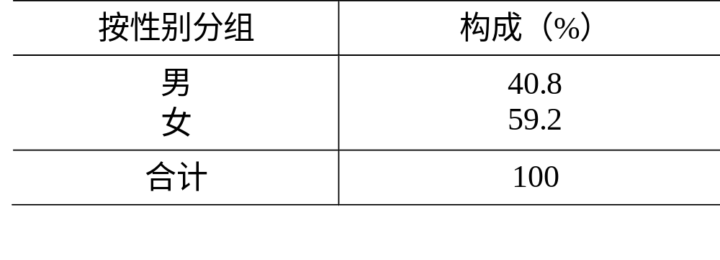
习题
1.对某地区某种食品零售物价进行一次全面的调查，其总体单位是（ ）。
2.为了了解某市国有工业企业工业设备运行情况，总体是（ ）。
3.某年某商场职工性别构成表：
统计总体（ ），总体单位（ ），统计标志（ ），
标志表现（ ），统计指标（ ）。

Slide 75
4.一个统计总体（ ）
A 只能有一个标志 B 只能有一个指标 C 可以有多个标志 D 可以有多个指标
5.要了解某班40名学生的学习情况，则总体单位是（ ）
A 40个学生 B 每一个学生 C 40个学生的学习成绩 D 每一个学生的学习成绩
6.商业企业的职工人数、商品销售额是（ ）
A 连续变量 B 离散变量
C 前者连续变量，后者离散变量
D 前者离散变量，后者连续变量

Slide 76
7.某班四名学生统计学成绩分别为65，76，85，91，这四个数字是（ ）
A 数量指标 B 标志值 C 变量 D 数量标志 E变量值
8.下列各项中，属于统计指标的是（ ）
A 老王今年58岁 B 钢材 C 厦门至广州机票580元
D 甲公司今年一至十月份利润为200万元

Slide 77
9.由工人组成的总体计算的工资总额是（ ）
A 数量标志 B 总体单位总量 C 总体标志总量 D 数量指标 E总量指标 F 质量指标
10.下列指标那些是数量指标（ ），那些是质量指标（ ）。
A 进出口贸易总额 B 工资总额 C 流动资金周转速度 D 人口密度 E 物资库存量 F 工厂产品合格率 G 工厂检出废品量 H 工厂工时利用率 I 工厂损失工时数 J 工厂工人出勤人数

